Slide 1

aplicação de mineração de dados para avaliação de indicadores financeiros
Componente Curricular: Mineração de Dados
Docente: Alexandre Maciel
Monitor: Geovane Alves
Discentes (Grupo 5):
Diogo Tavares Cavalcanti de Moraes - Mestrando
Gabriela de Vasconcelos - Doutoranda
Guilherme Teixeira Ribeiro de Albuquerque - Graduando
Kelly Bezerra da Mota - Graduanda
Leonardo de Leon Dias - Mestrando
POLI-UPE
Notes:
Guilherme - 1 min

Slide 2
01 Introdução
03 metodologia
02 referencial teórico
04 resultados e conclusão
Contextualização; Descrição do problema; Objetivos; Justificativa; Escopo negativo.
Enquadramento metodológico; Descrição da base de dados; Análise descritiva da base de dados; Pré-processamento dos dados; Metodologia experimental.
Resultados de cada uma das etapas de análise e conclusões
Mercado de Ações e seus métodos de análise; Mineração de dados aplicada ao Mercado de Ações; Técnicas de Mineração de Dados.

Slide 3

Storytelling

Slide 4
INTRODUÇÃO
Mercado Financeiro
Bolsa de Valores
Investidores PFC e Profissionais do mercado
Indicadores / Setores
Valorização
Notes:
Diogo - 1 min

Slide 5
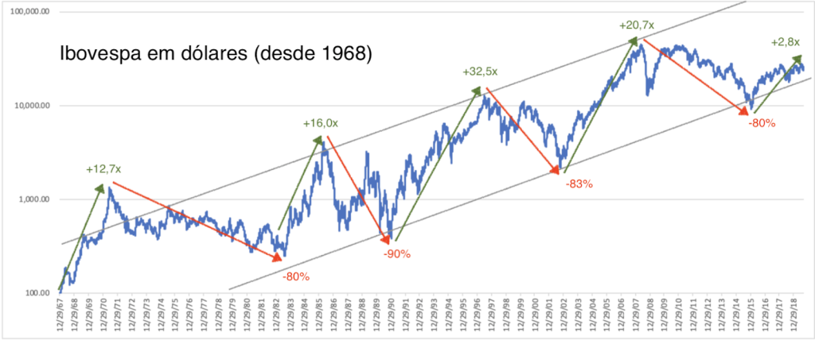
INTRODUÇÃO
Mercado Financeiro
Bolsa de Valores
Investidores PFC e Profissionais do mercado
Indicadores
Valorização

Slide 6
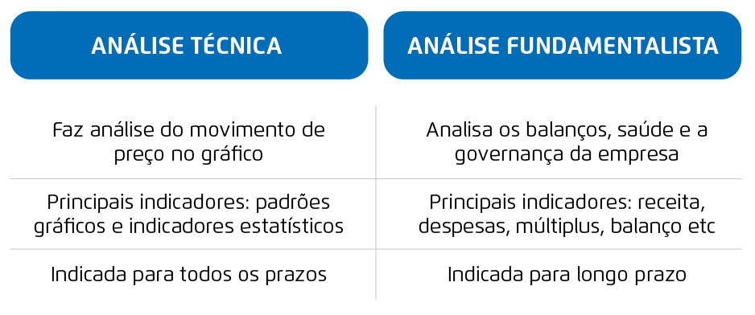
indicadores?
Técnicos
Fundamentalistas

Slide 7
DESCRIÇÃO DO PROBLEMA
QUAIS INDICADORES?
PARA QUE?
O objetivo do trabalho foi identificar algum grau de correlação entre alguns indicadores para prever movimentos no preço das ações.
Identificar um grupo de indicadores técnicos capazes de contribuir para decisões de investimentos que se apliquem a determinados grupos de ativos.

Slide 8
Referencial Teórico
Notes:
Gabi - 1 min

Slide 9
Referencial Teórico
1
2
3
4
Mercado de Ações e seus métodos de análise
Mineração de Dados
Performance de diferentes indicadores aplicados ao Mercado de Ações
Mineração de dados aplicada ao Mercado de Ações
Técnicas de Mineração de Dados
Estudos Relacionados
Modelos de Clusterização; Modelos de Classificação e Predição; Modelos de Regressão
Estado da arte acerca da mineração de dados no mercado de ações

Slide 10

Mercado de Ações e seus métodos de análises

Slide 11
“O mercado de ações e de títulos compõem o mercado financeiro, definido como o local em que poupadores e tomadores de fundos promovem negociação direta. No mercado de capitais, são negociados títulos de longo prazo, tais como ações e obrigações, ao passo que no mercado monetário, as transações giram em torno de obrigações de curto prazo, ou títulos negociáveis.”
—GITMAN (2010)

Slide 12
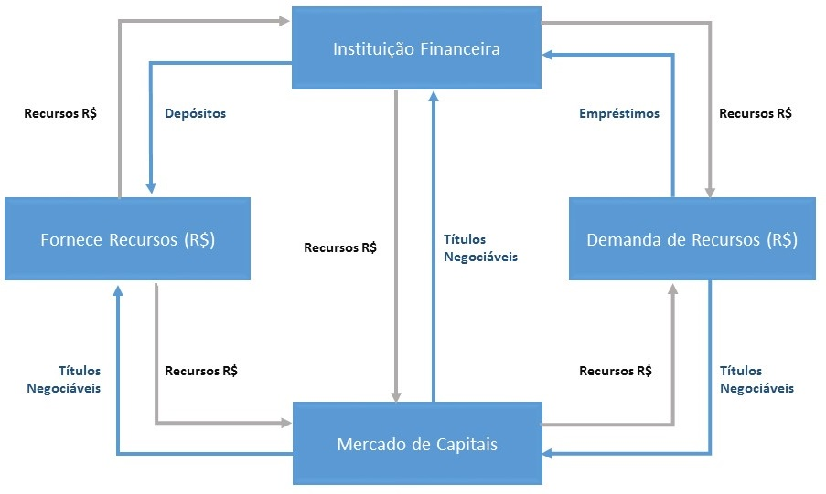
Fluxo de fundos para instituições e mercados financeiros

Slide 13
Métodos de análise de ações
Análise técnica
Análise fundamentalista
Baseia-se em dados históricos da empresa
Baseia-se em dados estatísticas do mercado

Slide 14
Performance de diferentes indicadores aplicados ao Mercado de Ações
1
2
3
4
Momentum
Classes de indicadores de acordo com a informação que o mesmo permite observar:
Trend
Volatility
Chart studies
(SCHOLOTMANN; CZUBATINSKI, 2019)
Notes:
Frequentemente analistas técnicos utilizam vários indicadores para montar suas estratégias visto que cada indicador possui a capacidade de expressar um determinado tipo de informação sobre as séries históricas, com isso é possível estabelecer algumas classes de indicadores de acordo com a informação que o mesmo permite observar, Scholotmann apresenta quatro classes de indicadores

Slide 15
Mineração de dados aplicada ao mercado de ações
I.A
Mineração de opinião
Técnicas de mineração
Técnicas de inteligência artificial como redes neurais e aprendizagem profunda
Técnicas de processamento de linguagem natural (PLN) e Máquinas de Vetor de Suporte (SVM)
Clusterização e Regressão

Slide 16
Materiais
E métodos

Slide 17
Enquadramento Metodológico
Exploratória
Descritiva
Levantamento
Quantitativo

Slide 18

Levantamento de dados do mercado financeiro extraídos do Yahoo Finance e do site da Fundamentus

Slide 19
CRISP-DM - CRoss Industry Standard para Data Mining
Compreensão do Negócio
Compreensão dos Dados
01
Mercado financeiro de ações
Indicadores técnicos e fundamentalistas
02
Deployment
Preparação dos dados
06
03
Documentação
Pré-processamento
Modelagem
05
Avaliação dos
Resultados
04
Clusterização e regressão

Slide 20
1
Descrição da Base de Dados

Slide 21
Descrição da Base de Dados
Indicadores Fundamentalistas
Indicadores Técnicos
1 tabela
378 linhas de papéis
21 colunas de indicadores fundamentalistas
378 tabelas, cada uma um papel
5 anos de dados históricos diários
8 colunas de indicadores técnicos

Slide 22
2
Análise Descritiva dos Dados
Análise de indicadores fundamentalistas
Identificação de outliers
Notes:
Citar indicadores técnicos e fundamentalistas e digo que realizamos análise descritiva dos dados a fim de analisar outliers.

Slide 23
Pré-
processamento de Dados
3
Tratamento de valores faltantes;
Padronização dos tipos de dados;
Padronização das tabelas de indicadores técnicos para dados de 5 anos.
Normalização
* Após conversa com stakeholders, os outliers não
foram removidos, por estes serem possíveis clusters.
Notes:
Dados foram normalizados, manteve na base ativos negociáveis por um periodo superior a 5 anos…. Utilizou-se ferramentas como colab, etc.

Slide 24
4
Metodologia Experimental

Slide 25
Steps da Metodologia Experimental
1
2
3
4
Identificação de clusters através de indicadores financeiros
Predição utilizando 100% dos indicadores
Identificação de indicadores de maior importância
Predição utilizando somente os cinco indicadores mais performáticos da etapa anterior
PCA
T-SNE
DBSCAN
MLP como regressão
Métrica: RMSE
Random Forest Regressor
MLP como regressão
Métrica: RMSE

Slide 26
Análise e Discussão dos Resultados
Etapa de Clusterização e Regressão
Notes:
Leo - 3 min

Slide 27
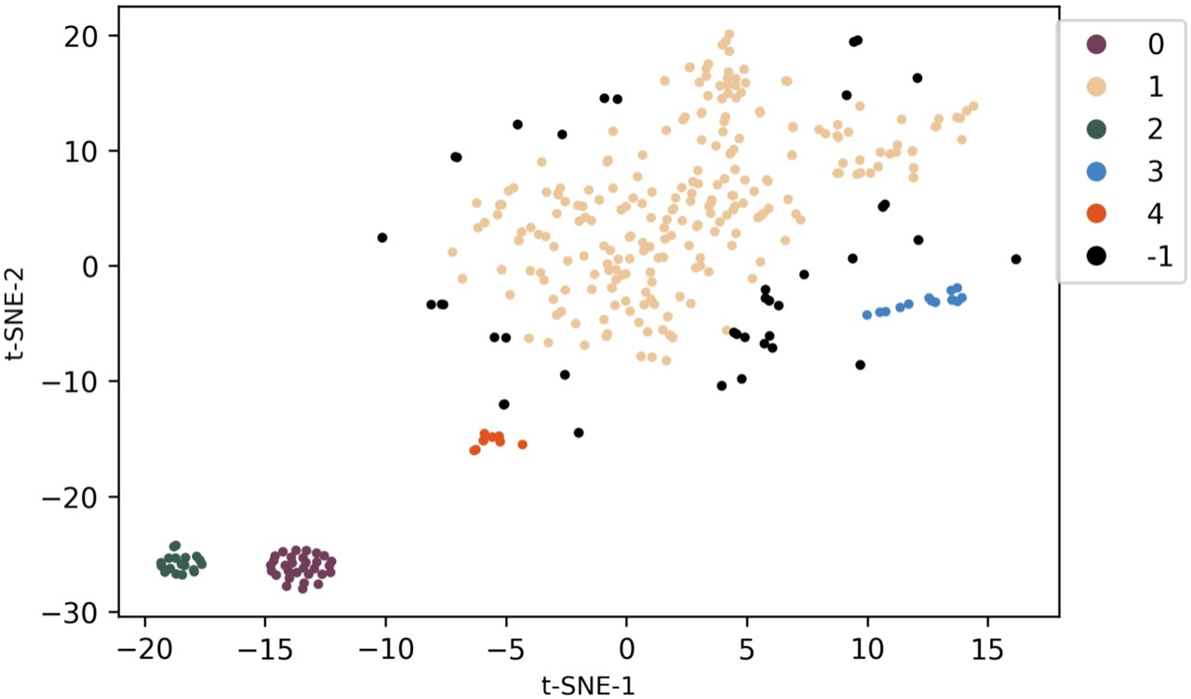
Resultado do DBSCAN com 6 clusters
0 = A
1 = B
2 = C
3 = D
4 = E
-1 = R
Notes:
os clusters 0, 1, 2, 3, 4 e -1 foram chamados de A, B, C, D, E e R respectivamente.

Slide 28
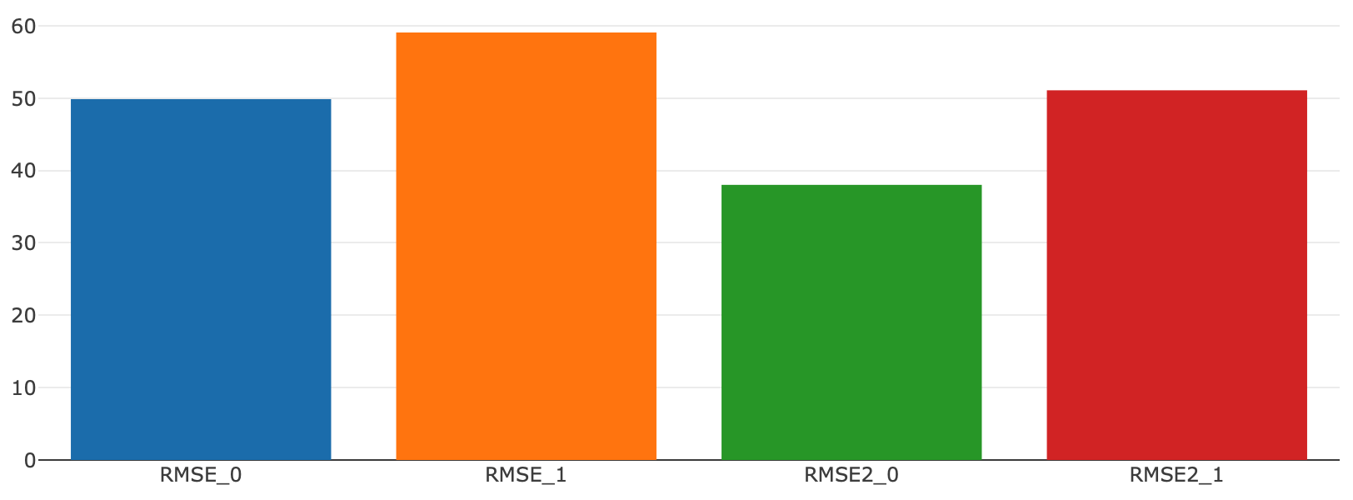
Resultado dos indicadores com maior grau de importância nos clusters
Notes:
os clusters 0, 1, 2, 3, 4 e -1 foram chamados de A, B, C, D, E e R respectivamente.

Slide 29
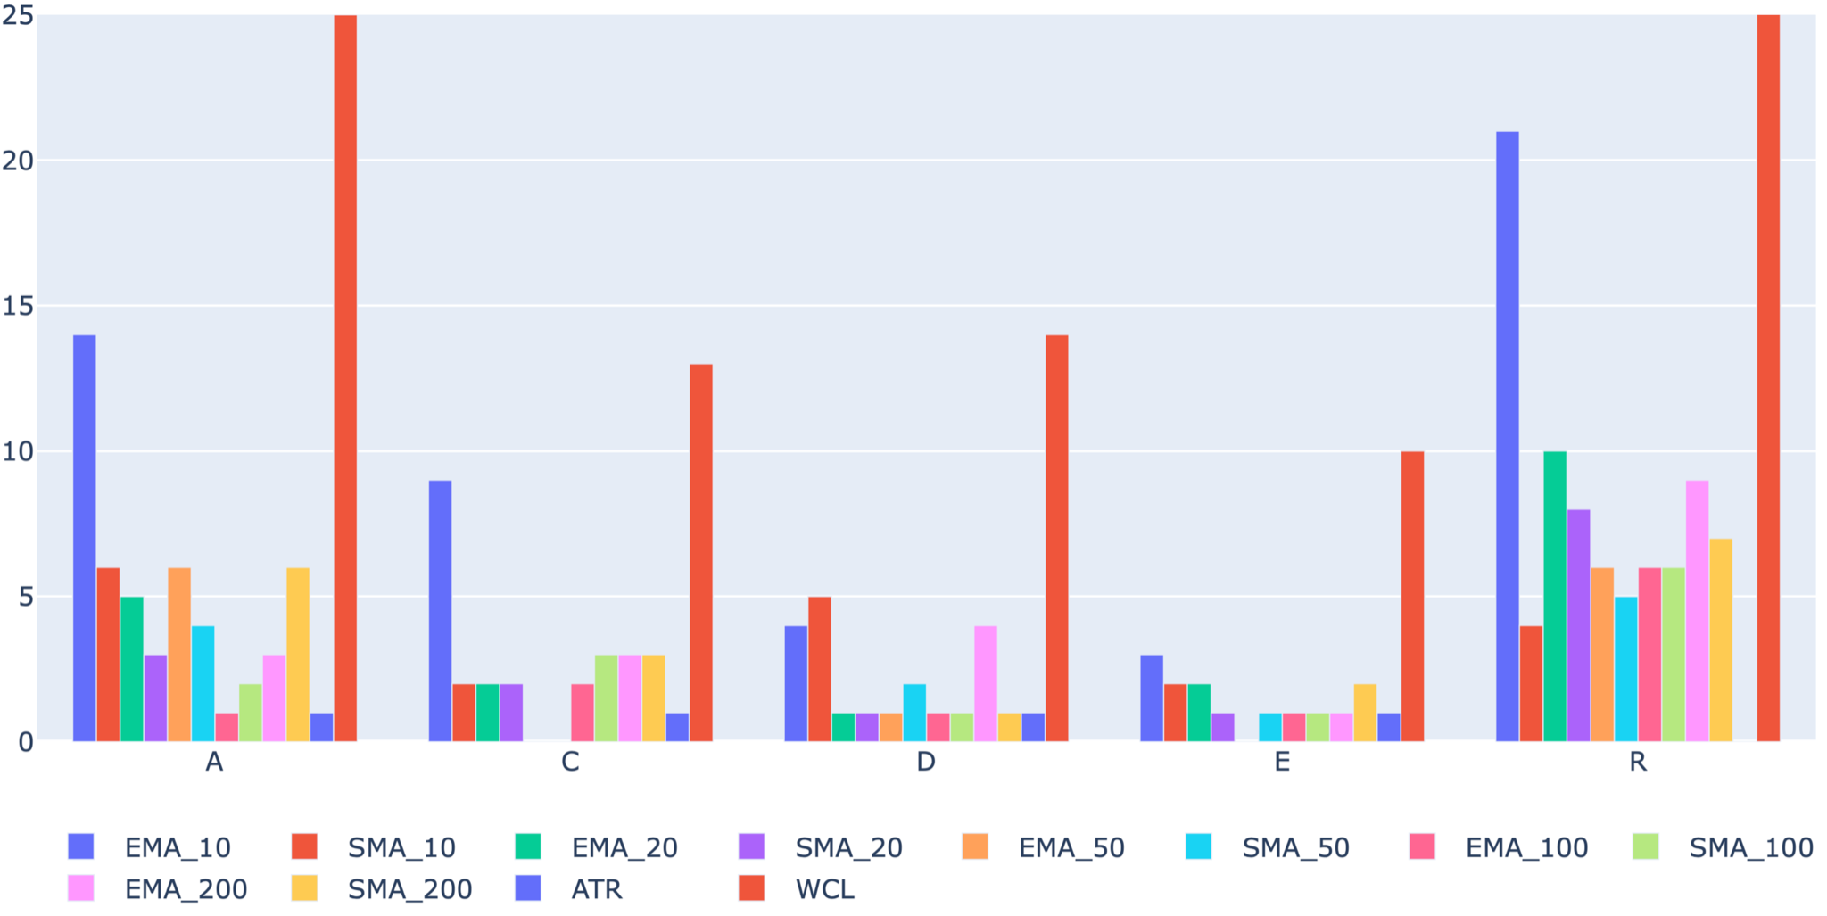
Resultado dos indicadores com maior grau de importância nos clusters
Notes:
os clusters 0, 1, 2, 3, 4 e -1 foram chamados de A, B, C, D, E e R respectivamente.

Slide 30
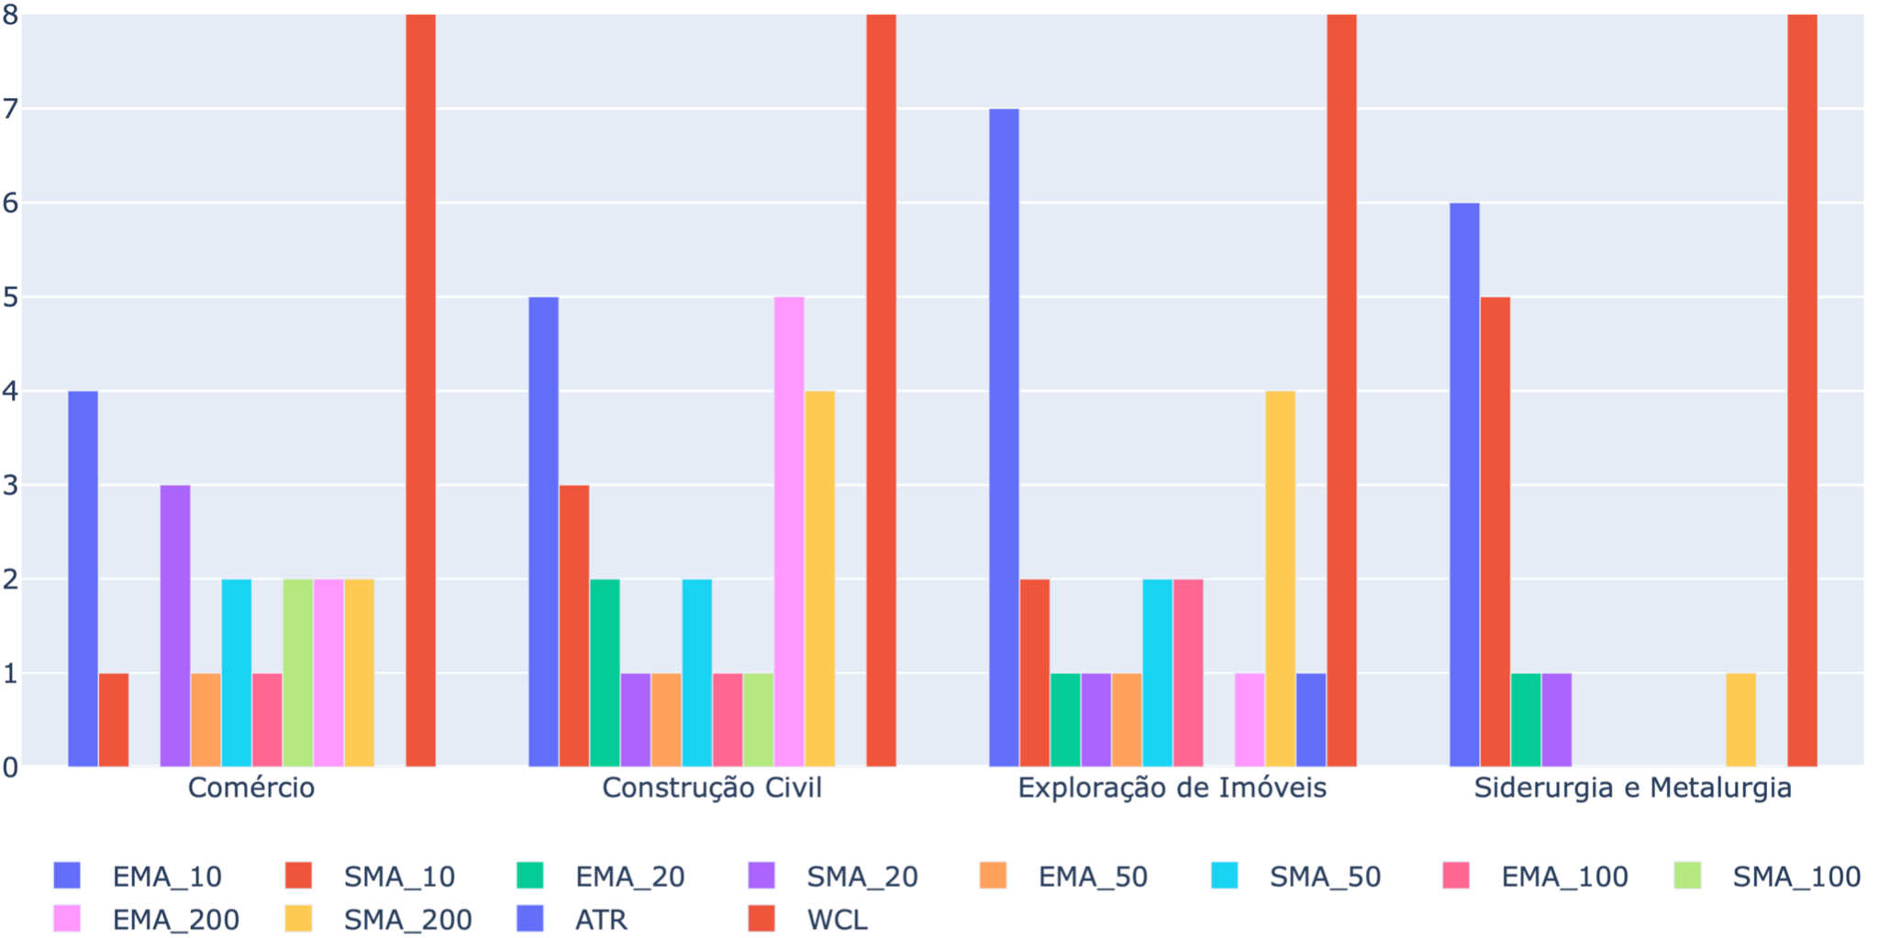
Resultado dos indicadores com maior grau de importância por setor
Notes:
para os setores de Comércio, Construção Civil, Exploração de Imóveis, e Siderurgia e Metalurgia.

Slide 31
Conclusões
Identificou-se indicadores técnicos mais adequados para análise por grupo de empresas
Obteve-se bons insights ao comparar os clusters obtidos, com diferentes setores de ativos
A escolha adequada dos indicadores, permitiu a otimização do modelo de
predição
Sugere-se a busca por clusters observando a relação entre as séries temporais de preços.
Notes:
Leo - 1 min

Slide 32
Obrigado!

